Slide 1
Escuela Politécnica Nacional Propuesta de proyecto
Integrantes:
Maria Fernanda Tibanta
Mishel Centeno
Stalin Maza
David Hernandez
Josue Cando

Slide 2

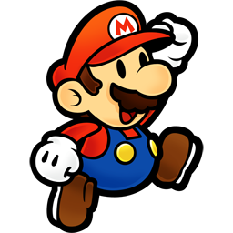
Tema del proyecto
Survival

Slide 3

Lógica del Juego
El jugador deberá ir recogiendo monedas, que se encuentran dispersas por la pantalla del juego.

Slide 4
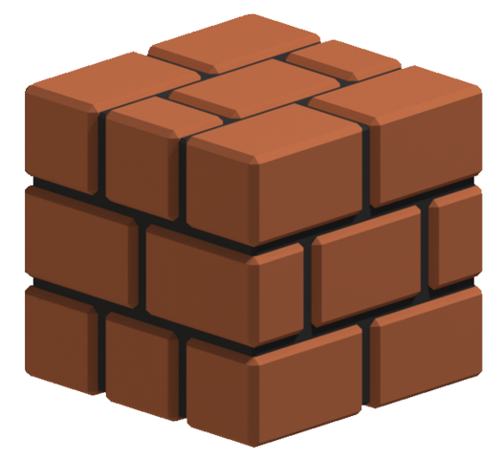
Habrá diferentes bloques por los cuales podrá saltar para llegar a las diferentes monedas.

Slide 5
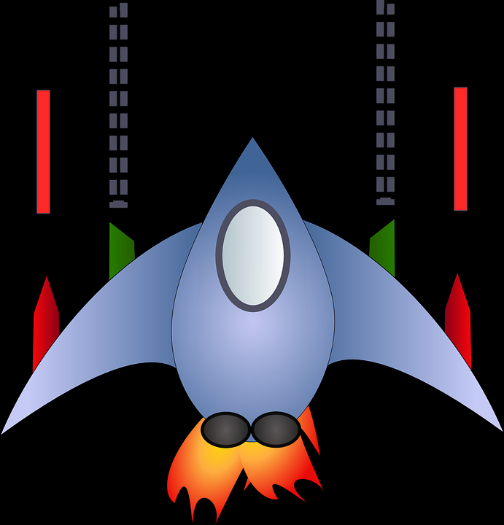
En el comienzo del juego existirá una nave la cual ira disparando, con la intención de matar al jugador.

Slide 6
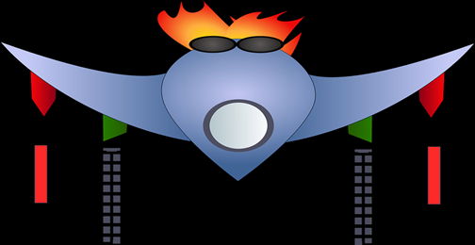
A medida que el jugador consiga mas monedas, aumentara de nivel y por lo tanto la dificultad del juego: apareciendo mas naves, monedas mas lejos y diferentes obstáculos etc.

Slide 7
Organización del grupo
Cada integrante realizo varias actividades que ayudaron a la elección del tema del proyecto, así como también los recursos o herramientas necesarias que vamos a implementar para la realización del proyecto.
Cada integrante dio ideas para el tema del proyecto de lo cual se ha elegido la mejor propuesta.
Se busco varias imágenes para representar al personaje del juego, el escenario y otras imágenes necesarias para realizar el juego.

Slide 8
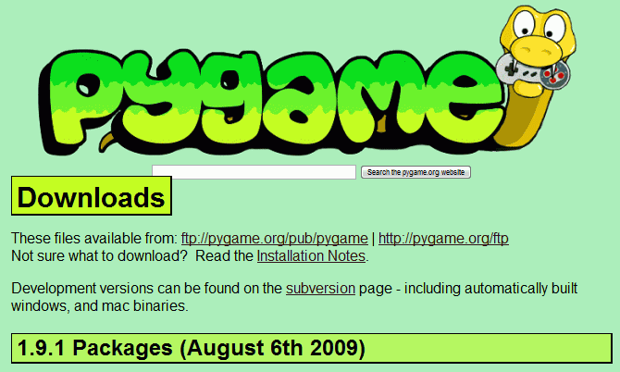
HERRAMIENTAS
Python
Para la realización del juego, implementara las siguientes librerías que usaremos el Python. Como por ejemplo:
Pygame: es un conjunto de librerías, las cuales nos ayudaran a la realización del proyecto, permitiéndonos realizar aplicaciones multimedia e interfaces graficas.

Slide 9
Ventajas
Es multiplataforma, ya que se encuentra compactible para cualquier sistema operativo, como Linux, Mac, Windows, entre otros.
La utilización del mismo es simple y fácil, permitiéndonos conocer sobre el mundo del desarrollo de juegos.
Inconvenientes
Pygame es una librería que se soporta solo para segunda dimensión
Se necesita el apoyo de otras librerías para optimizar el proyecto o juego, por ejemplo, en la gestión de sonido, ya que Pygame contiene sonido, pero no de muy buena calidad.

Slide 10

Turtle: que nos permitirá dar movimiento a la imagen como por ejemplo avance, retroceso o giro. Y también dibujar cualquier tipo de figuras.
Entre otras librerías, como random, etc.

Slide 11
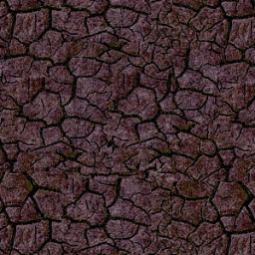
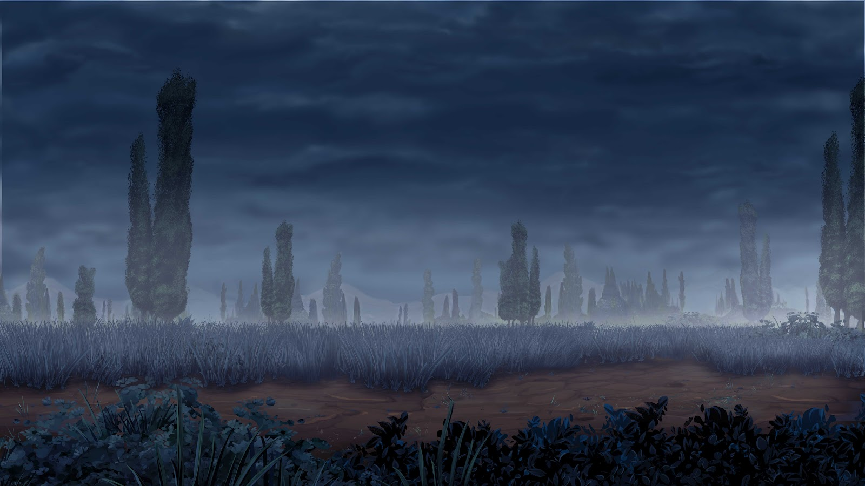
Imágenes Utilizadas
Fondo
Para poder mostrar un fondo para el juego se puede utilizar imágenes de diferentes tipos como PNG, JPEG, GIF, TGA, entre otras, la importación, exportación y tratamiento de diferentes tipos de imágenes nos permite Pygame.
Podemos elegir entre diferentes imágenes para el fondo. Depende de que tratara el juego, como el juego que realizaremos es de un poco de acción y búsqueda.

Slide 12
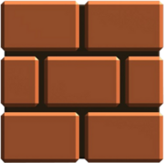


Bloques u Obstáculos
Para este juego se creara obstáculos, estos bloques impiden el paso del personaje hasta llegar a la moneda, los bloques pueden estar apilados para crear un especie de pared.
Moneda
Este imagen se utilizara como el para que el personaje busque y recoja las mayor de monedas posible para poder pasar al siguiente nivel.
Nave espacial
La nave se ubicara en la parte superior de la pantalla, se utilizara la imagen como un obstáculo para el jugador.

Slide 13

Audio
canción para que se reproduzca mientras el jugador está en el juego, Pygame nos permite la reproducción de música de fondo de tipo OGG, MP3 Y MIDI, el tipo OGG es un formato sin compresión como es el caso del MP3 en el cual se escucha de mejor calidad el sonido y el formato MIDI se trata de música instrumental digital.

Slide 14
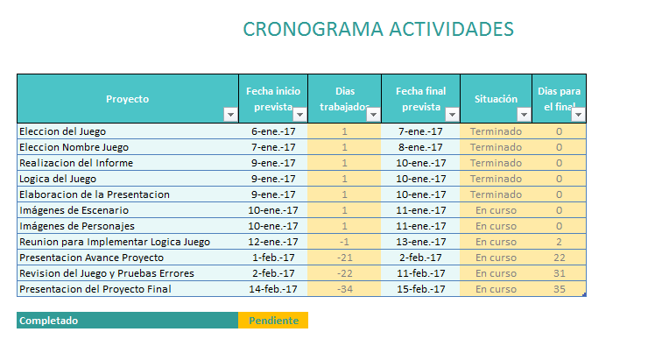
Cronograma de desarrollo

Slide 15
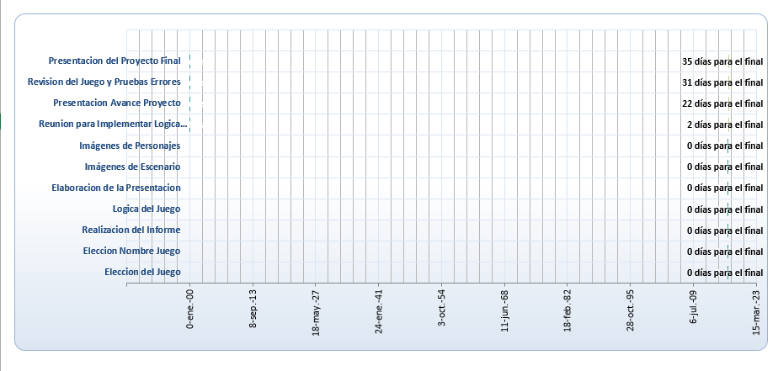
Cronograma de desarrollo

